Slide 1
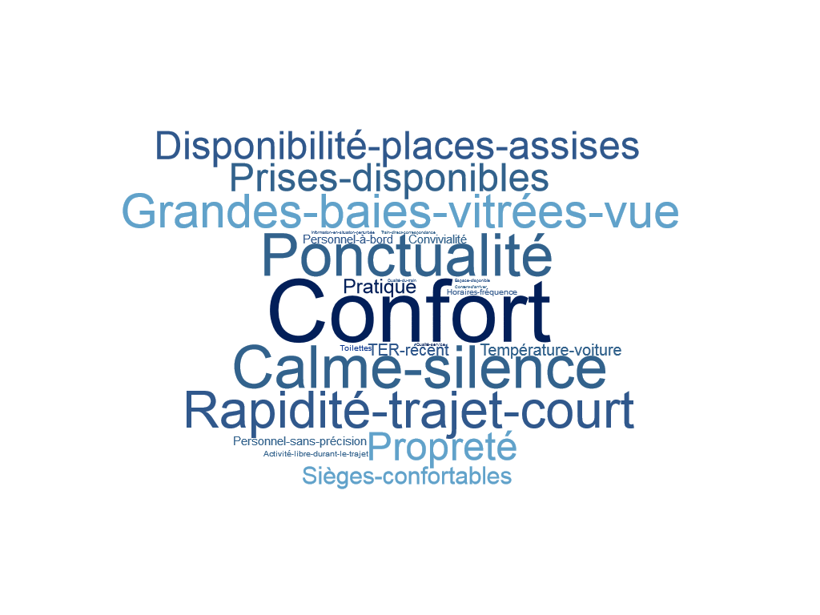
Nuage de mots – TER Axe Lisieux Trouville Deauville - positif
Base réponses : 130p

Slide 2
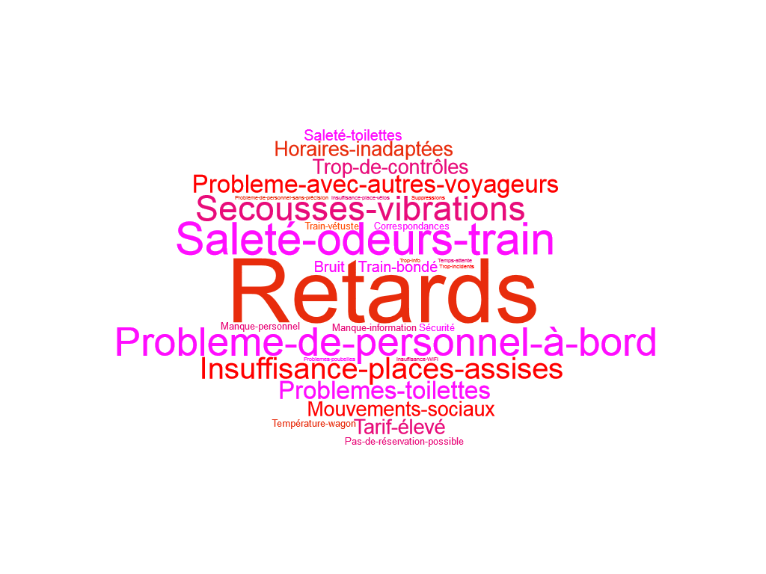
Nuage de mots – TER Axe Lisieux Trouville Deauville - négatif
Base réponses : 92p

